Slide 1
Andamento da Iteração
InfoSaúde – Atendimento e Clínico
Iteração 6
Cássio Oliveira
Elisângela de Souza
Wilde Arruda

Slide 2
O que foi executado
Requisição de exame;
Autenticação e autorização;
  Controle de acesso ainda está fixo em arquivo e limitado a duas funcionalidades;

Slide 3
O que será executado
Usuários e seus papéis utilizando o banco de dados ao invés de configurações fixas em arquivo;
Testes e refatoramento;

Slide 4
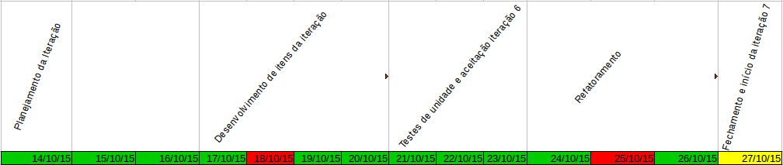
Timeline da iteração 6

Slide 5
Apresentar riscos do projeto
Necessidade de utilização de tecnologia nova ou desconhecida pela equipe;

Slide 6
Apresentar problemas do projeto
Retirada do computador da UBS;

